Slide 1
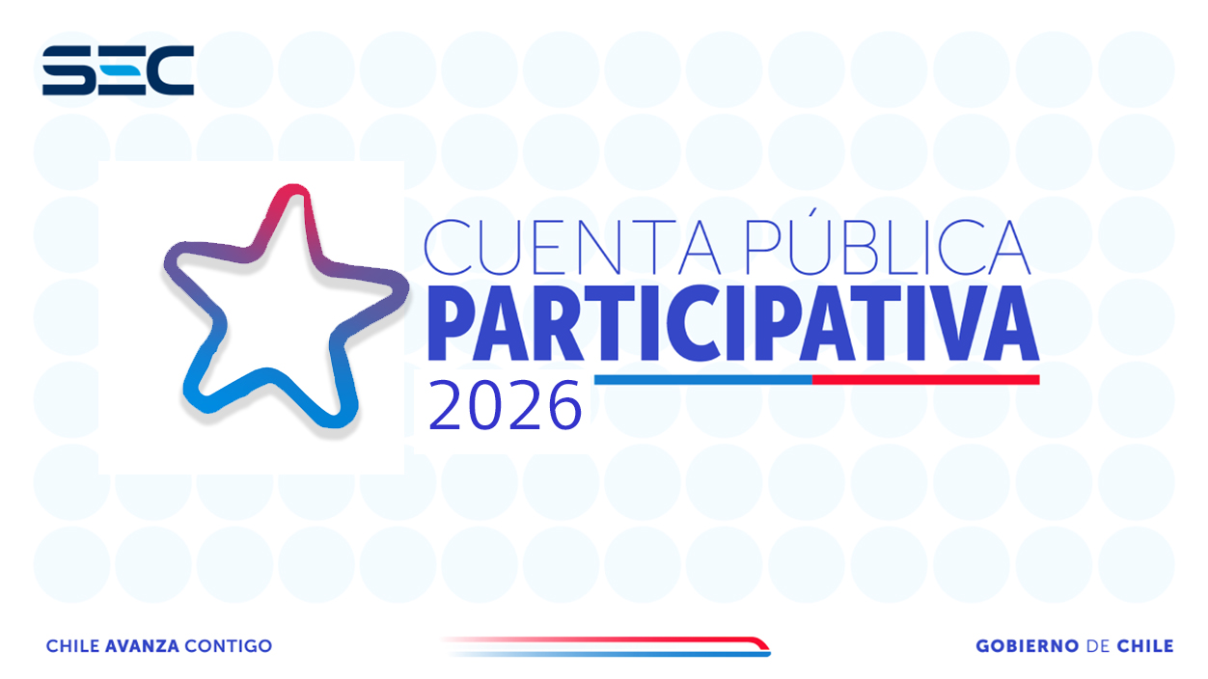
Región de Tarapacá

Slide 2


1. Nuestra Institución
121 Años Trabajando por las Personas, fiscalizando la Seguridad y Calidad de los Productos y Servicios de la industria de la Energía.
La Superintendencia de Electricidad y Combustibles ha cumplido 121 años de trabajo aportando a conseguir servicios y productos energéticos seguros y de calidad para los ciudadanos de nuestro país. Una larga historia, en que particularmente los últimos años hemos definido que las personas están en el centro de nuestra acción. Para ese fin, hemos decidido trabajar junto a todos los actores, generando un diálogo participativo entre industria, usuarios, clientes y la autoridad, tendiente a elevar los estándares de calidad de los servicios prestados; pero también, a ejercer el rol que la ley nos faculta para llevar procesos administrativos y aplicar las sanciones correspondientes cuando las exigencias normativas no son cumplidas.

Slide 3
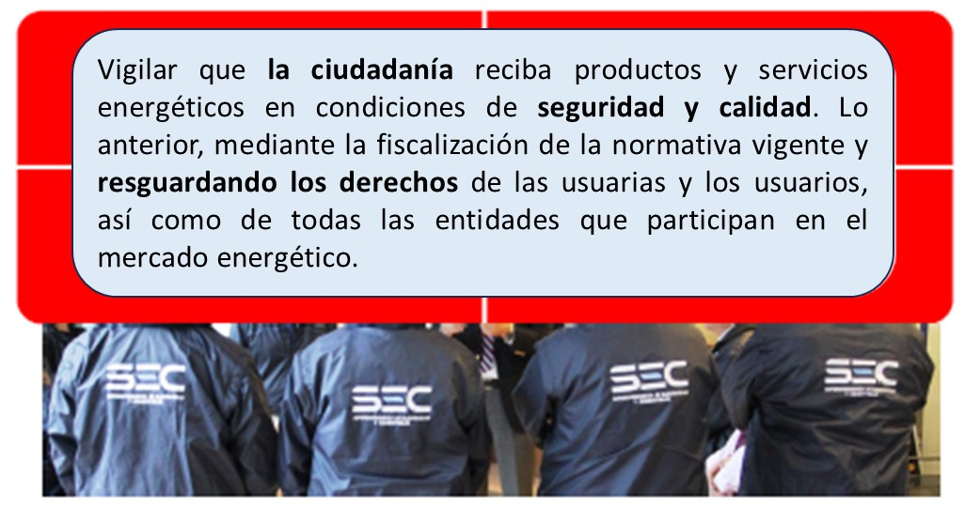
1. Nuestra Institución
Nuestra Misión

Slide 4
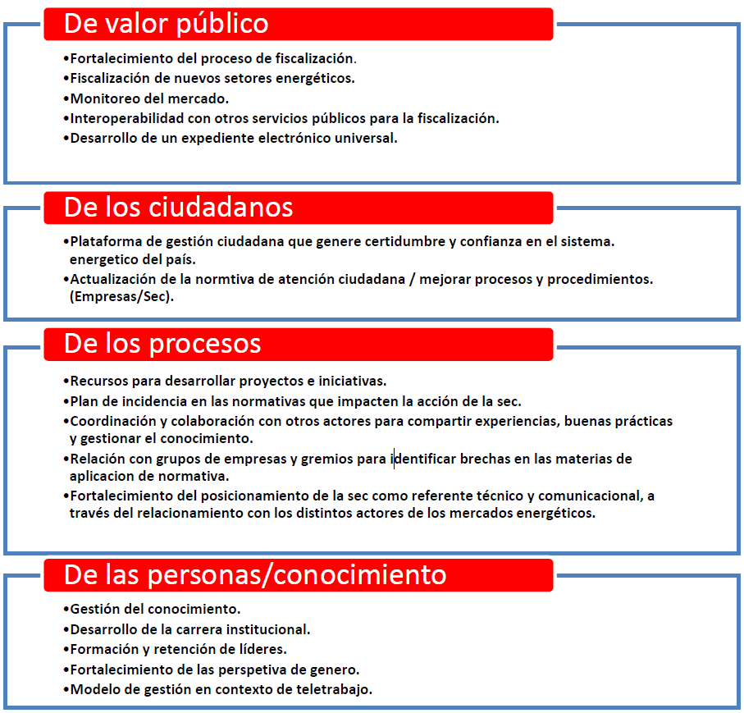
1. Nuestra Institución
Objetivos Estratégicos

Slide 5
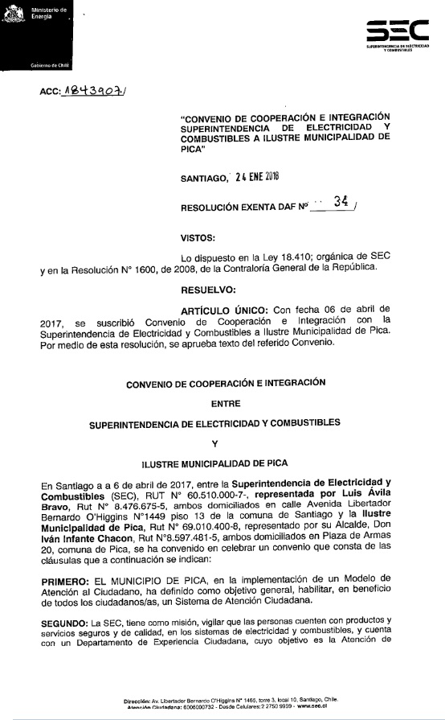
2. Gestión 2025
Convenios Municipios
La Superintendencia de Electricidad y Combustibles, SEC, ha firmado convenios de cooperación con diversos municipios de todo el país, los cuales tienen como objetivo recoger en terreno, o en dependencias municipales, los reclamos, dudas o consultas que pudieran tener los vecinos de dichas comunas, sin la necesidad de tener que desplazarse hasta las oficinas del organismo fiscalizador.
En el caso de la Región de Tarapacá, a diciembre del año 2025, existe convenio vigente con los municipios de Pica, Huara y Pozo Almonte.

Slide 6
2. Gestión 2025
Atención Ciudadana
En la Región de Tarapacá durante el año 2025, se realizaron un total de 3.062 atenciones, de las que destacan 1.556 reclamos procesados y 1.299 consultas en total.
 | 2022 | 2023 | 2024 | 2025
Consultas | 144 | 71 | 739 | 626
Denuncia | 69 | 19 | 3 | 14
Reclamos | 1547 | 1375 | 534 | 1556
Solicitudes | 67 | 62 | 143 | 193
Consultas SE (*) | N/A | N/A | 1311 | 673
Suma Total | 1.827 | 1.527 | 2.730 | 3.062
(*)Consultas SE corresponde a consultas relacionadas con el proceso de postulación al subsidio eléctrico.

Slide 7
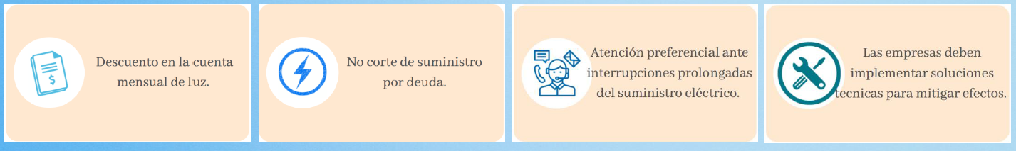
2. Gestión 2025
Electrodependientes
El 09 de mayo de 2022, se publicó en el Diario Oficial el reglamento de operación de la Ley N° 21.304, conocida también como “Ley Lucas Riquelme”, texto que consagra una serie de beneficios y derechos para las familias del país donde existe una o un paciente electrodependiente, con hospitalización domiciliaria.
En la Región de Tarapacá, el registro a Diciembre de 2025, contaba con 214 hogares con pacientes electrodependientes.

Slide 8

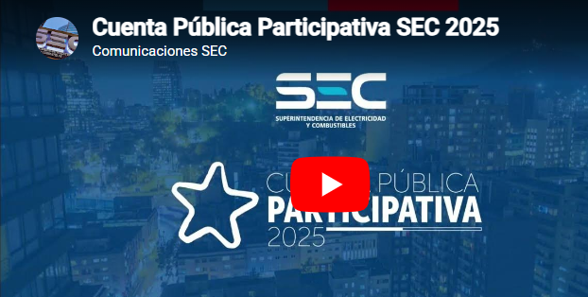
2. Gestión 2025
Cuenta Pública Participativa
La Cuenta Pública del 2025, correspondiente al año 2024, se publicó en el Portal de Participación Ciudadana del sitio web de la Superintendencia, en que también se publicaron las Cuentas Públicas de cada uno de los Directores Regionales, en el link:
https://www.sec.cl/cuenta-publica-participativa-2025/
Nuestra Cuenta Pública 2025 se efectuó de manera virtual, poniendo a disposición de la ciudadanía toda la información, tanto en nuestro sitio WEB, como también en nuestras redes sociales, de manera que todos y todas puedan ser partícipes de nuestra Cuenta Pública, desde cualquier lugar del país y en el momento que mejor les acomode.

Slide 9
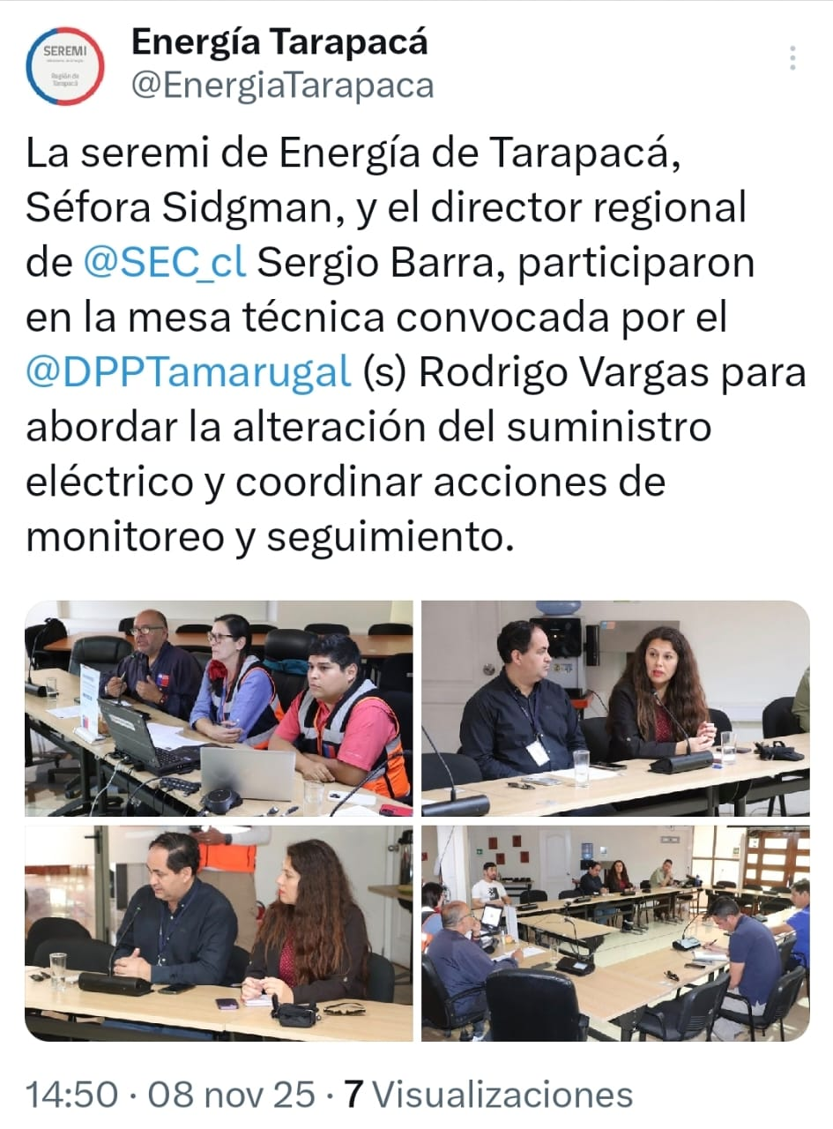
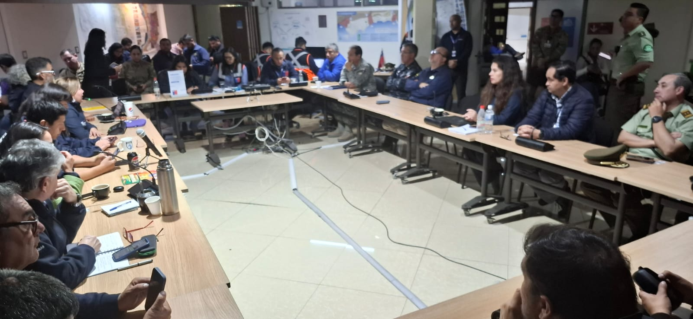
2. Gestión 2025
Participación en Cogrid Regional
Durante el año 2025, esta Dirección Regional de la SEC continúo participando activamente como miembro del Comité para la Gestión del Riesgo de Desastres (COGRID), liderado por la Delegación Presidencial Regional y la Dirección Regional de SENAPRED, proporcionando antecedentes del ámbito de fiscalización de esta Superintendencia.

Slide 10
2. Gestión 2025
Equidad de Género
La dotación de funcionarias y funcionarios de la Superintendencia de Electricidad y Combustibles en el año 2025, considerando dotación de planta, contrata y contratos honorarios fue de 388 funcionarias y funcionarios a nivel nacional. En la Dirección Regional de Tarapacá, a diciembre de 2025, la dotación la conformaban 2 mujeres y 4 hombres
Hombres
222
Mujeres
166
Total Dotación
388

Slide 11
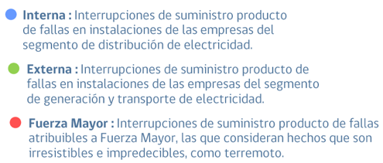
3. Ámbito Eléctrico
SAIDI: Índice de Duración Promedio de Interrupciones de Sistema
El indicador SAIDI representa la duración promedio de interrupciones que experimenta un cliente durante un periodo de tiempo. Para una cantidad fija de clientes, el indicador SAIDI puede ser mejorado reduciendo la cantidad de interrupciones o la duración de las mismas.
En la Región de Tarapacá el SAIDI durante el año 2025 acumuló 38,04 horas de interrupción promedio por usuario y, a Nivel Nacional, 20,91 horas promedio.

Slide 12
3. Ámbito Eléctrico
SAIDI: Índice de Duración Promedio de Interrupciones de Sistema
Evolución Mensual SAIDI Región de Tarapacá.
Se observa la alta incidencia del black out del 25 febrero 2025 en la región, lo que incrementó el indicador en 15,32 horas.

Slide 13
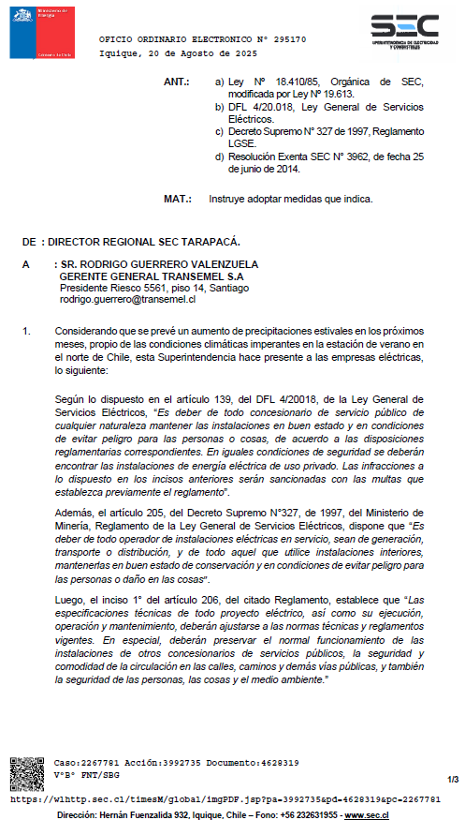
3. Ámbito Eléctrico
Planes de Acción por Lluvias Estivales
Debido al inicio del periodo de precipitaciones estivales, las que pueden provocar la activación de cauces en quebradas en la región, entre otros efectos, la Dirección Regional SEC de Tarapacá durante el año 2025 instruyó a las empresas eléctricas, con infraestructura en la región, a realizar planes de acción preventivos enfocados en minimizar las posibilidades de interrupciones de suministro eléctrico por las condiciones climáticas en dicha época del año.
Al respecto, todas las empresas presentaron planes de acción definidos.

Slide 14
3. Ámbito Eléctrico
Fiscalizaciones – Gestión DR Tarapacá
 | Realizadas | Rechazadas | % Rechazadas
Inspección Técnico Documental | 228 | 100 | 43,9%
Inspección Técnico Terreno | 157 | 72 | 45,9%
Inspecciones Totales | 385 | 172 | 44,7%

Slide 15

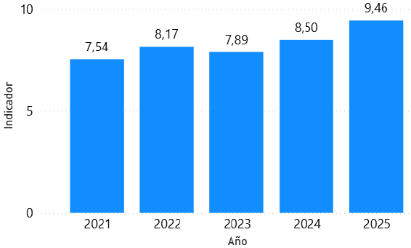
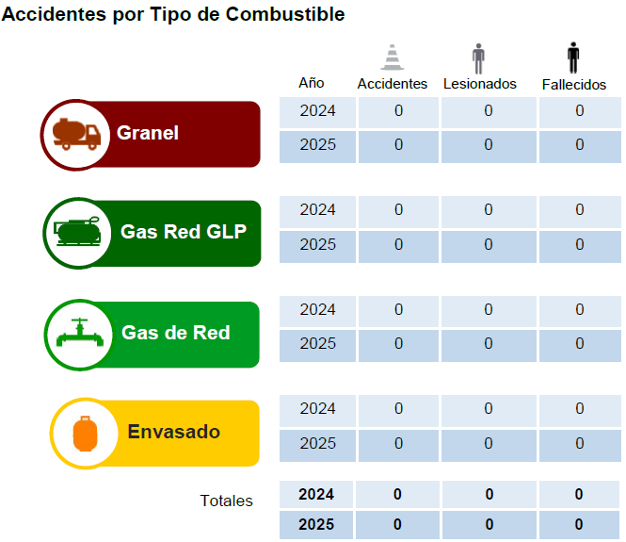

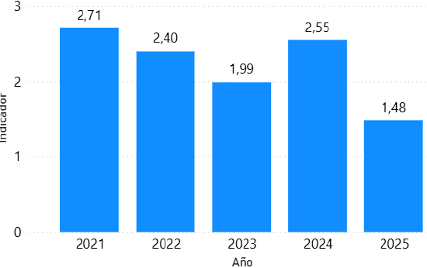
4. Ámbito Combustibles
Emergencias Industria de Gas

Slide 16
4. Ámbito Combustibles
Fiscalizaciones – Gestión DR Tarapacá
 | Realizadas | Rechazadas | % Rechazadas
Inspección Técnico Documental | 55 | 32 | 58,2%
Inspección Técnico Terreno | 51 | 15 | 29,4%
Inspecciones Totales | 106 | 47 | 44,3%

Slide 17
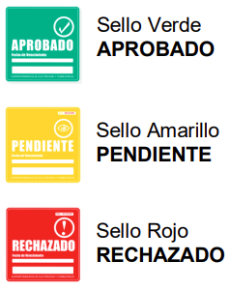
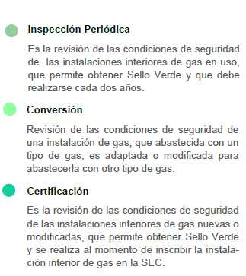
4. Ámbito Combustibles
Certificación e Inspección Instalaciones de Gas

Slide 18
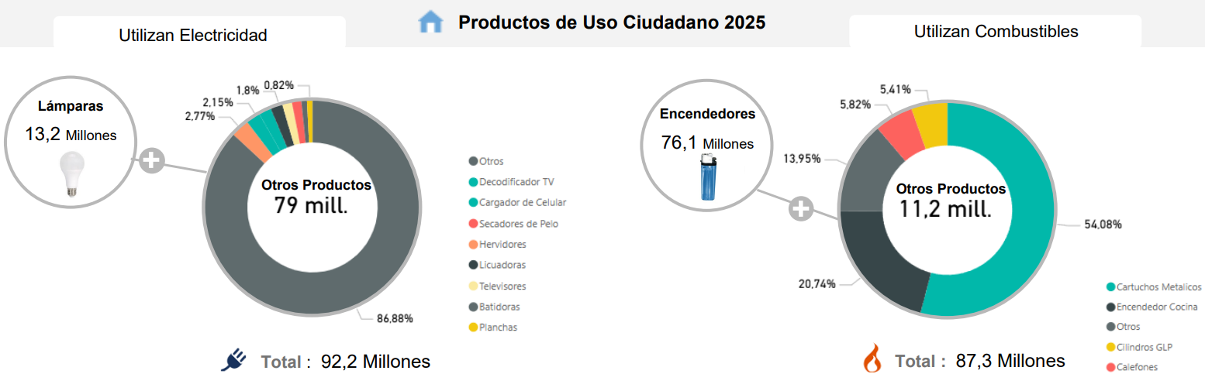
5. Ámbito Productos
Certificación a Nivel Nacional

Slide 19
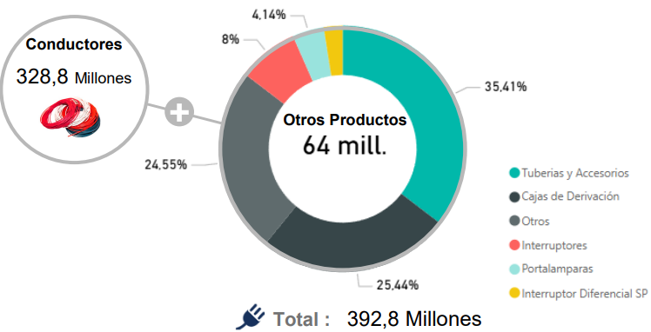
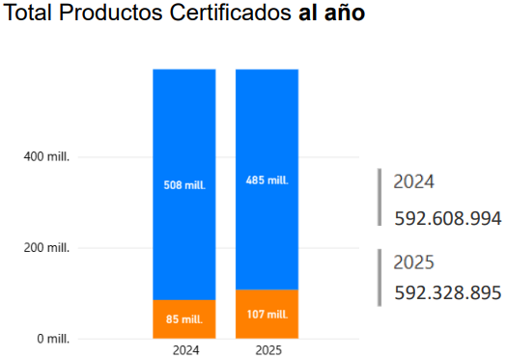
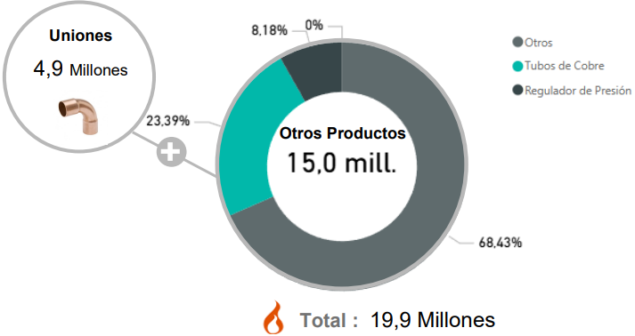

5. Ámbito Productos
Certificación a Nivel Nacional

Slide 20
5. Ámbito Productos
Fiscalizaciones – Gestiones DR Tarapacá
 | Realizadas | Rechazadas | % Rechazadas
Inspección Técnico Documental | 0 | 0 | 0,0%
Inspección Técnico Terreno | 40 | 9 | 22,5%
Inspecciones Totales | 40 | 9 | 22,5%

Slide 21
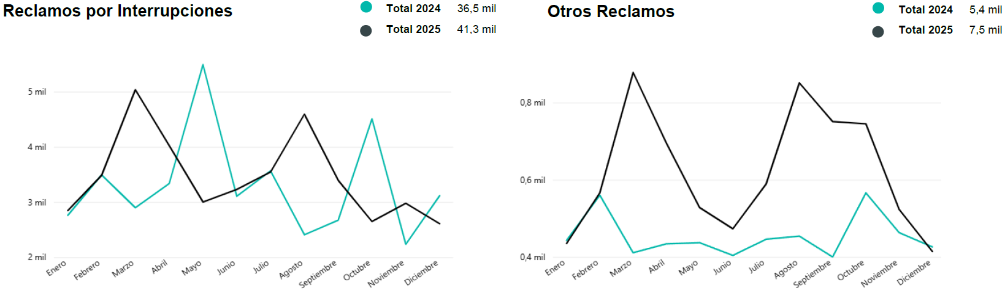
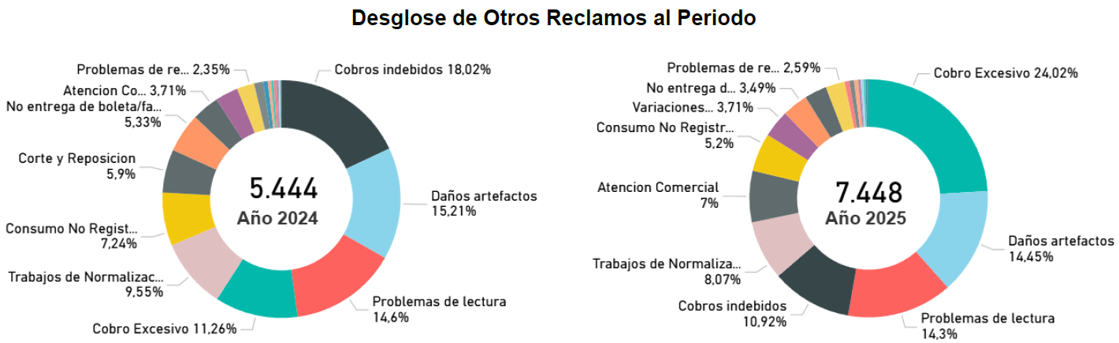
6. Reclamos
Ámbito Eléctrico – Presentados en Empresa de Distribución Eléctrica

Slide 22
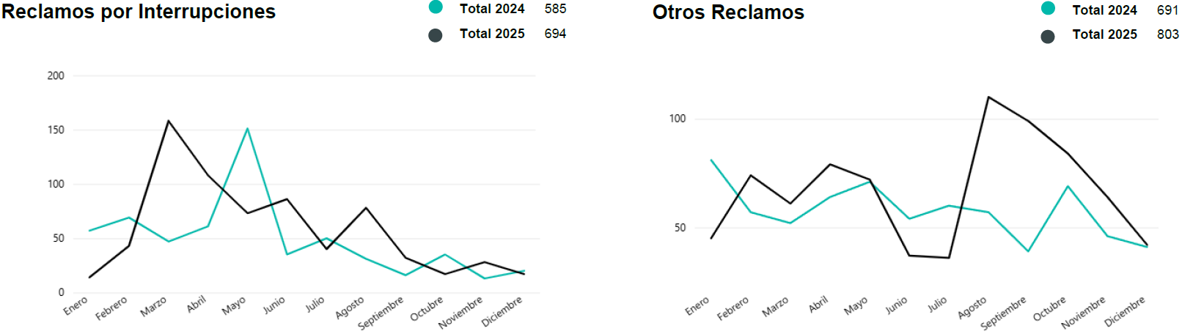
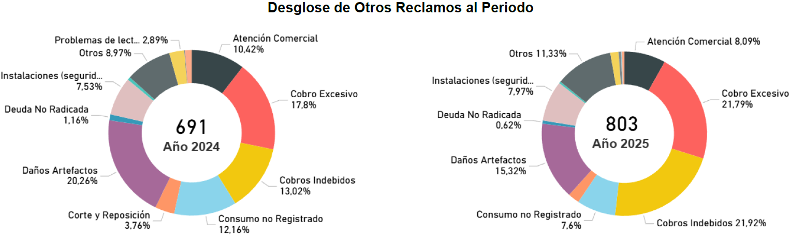
6. Reclamos
Ámbito Eléctrico – Presentados en SEC

Slide 23
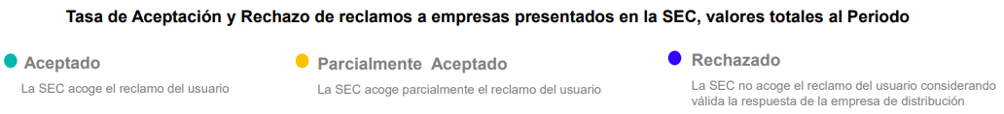
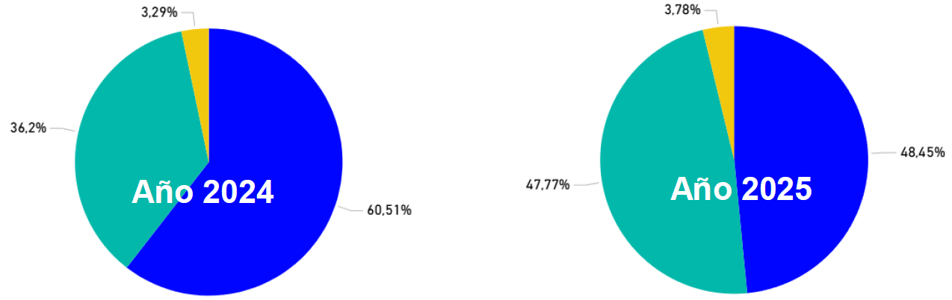

6. Reclamos
Ámbito Eléctrico – Resolución de Reclamos Presentados en SEC

Slide 24

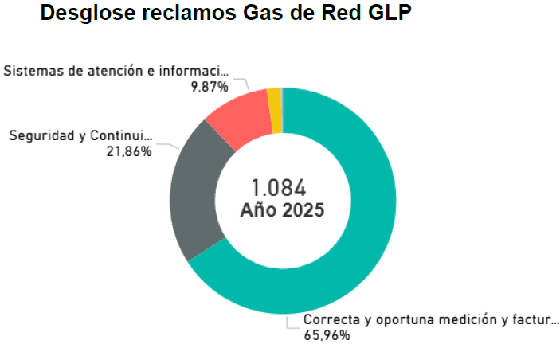
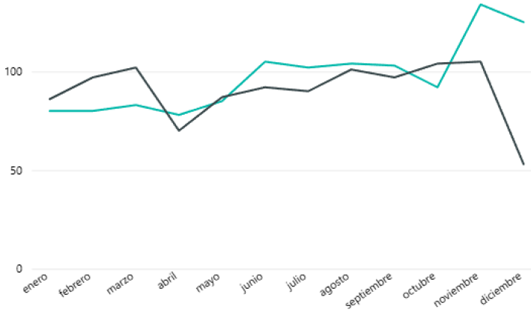
6. Reclamos
Ámbito Combustibles – Reclamos de Gas Presentados a Distribuidoras

Slide 25
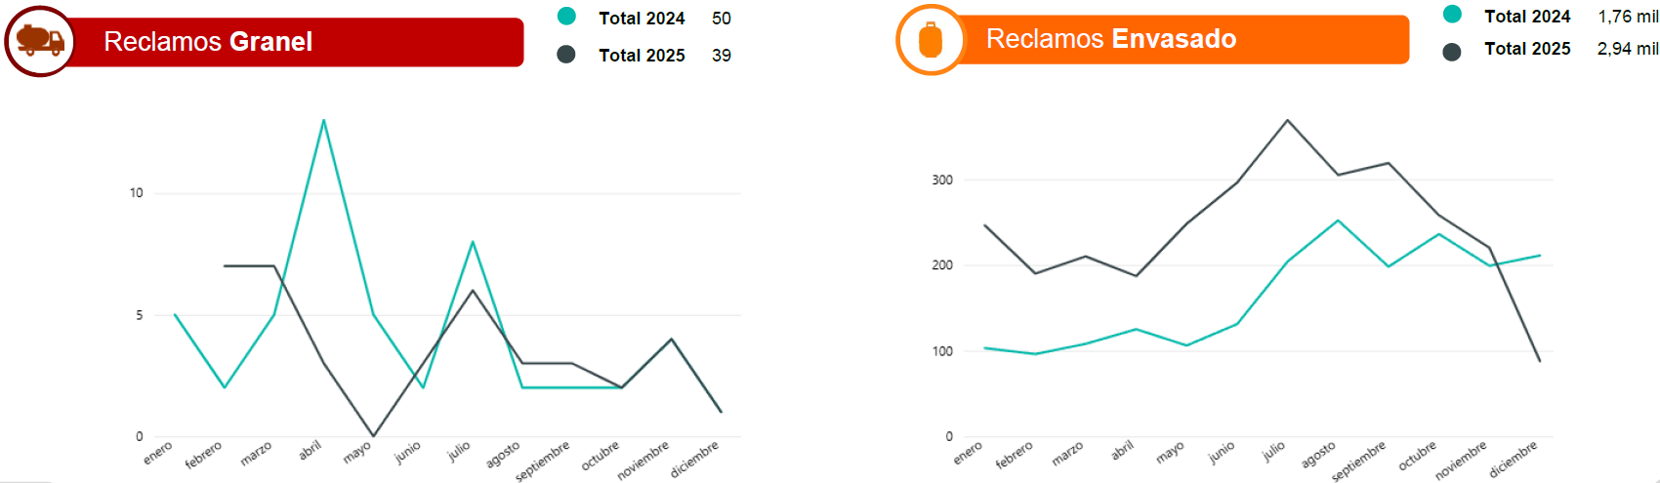
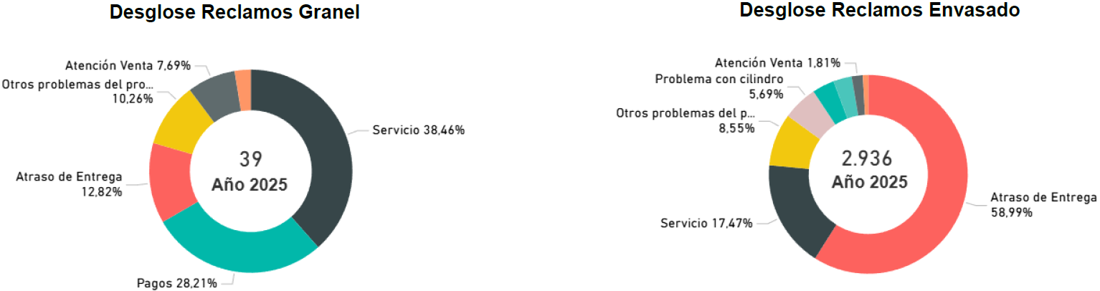
6. Reclamos
Ámbito Combustibles – Reclamos de Gas Presentados a Distribuidoras

Slide 26
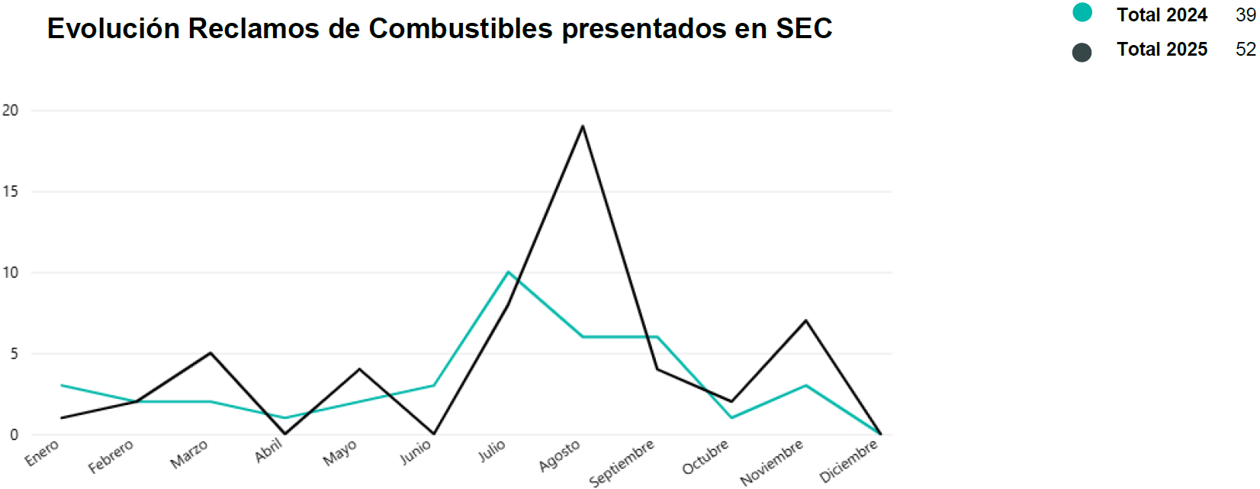
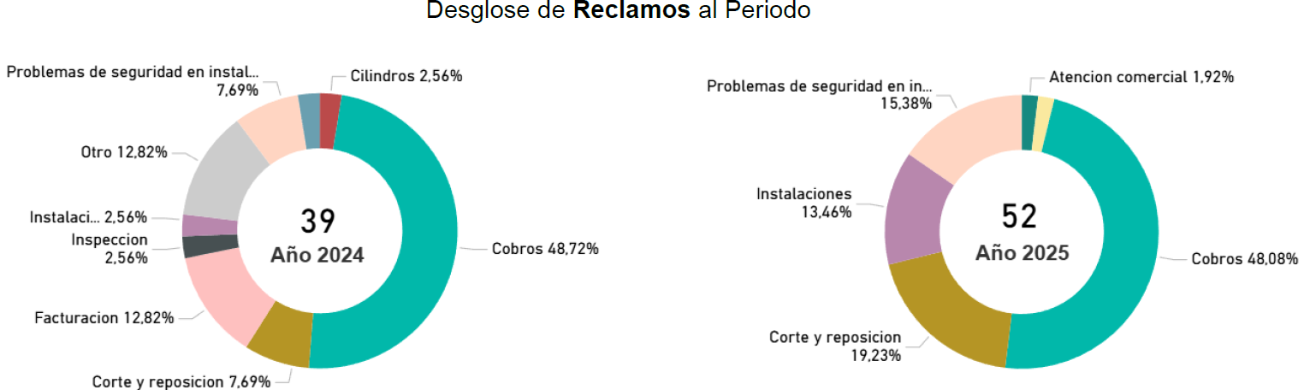
6. Reclamos
Ámbito Combustibles – Reclamos de Gas Presentados en SEC

Slide 27
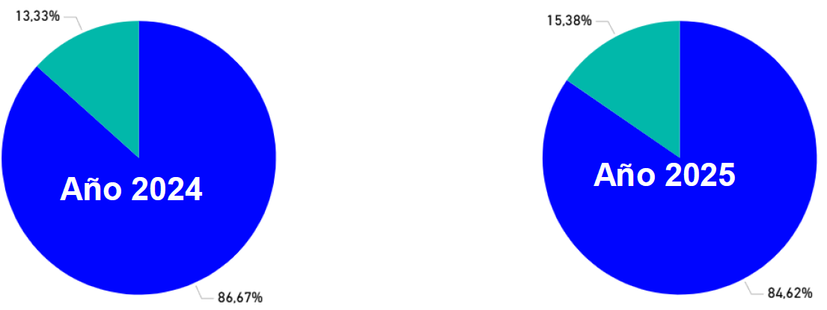

6. Reclamos
Ámbito Combustibles – Resolución de Reclamos Presentados en SEC

Slide 28
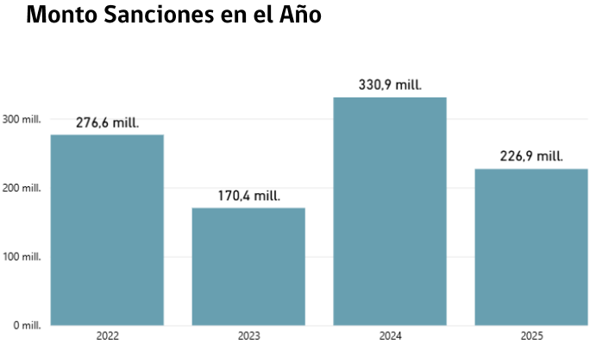
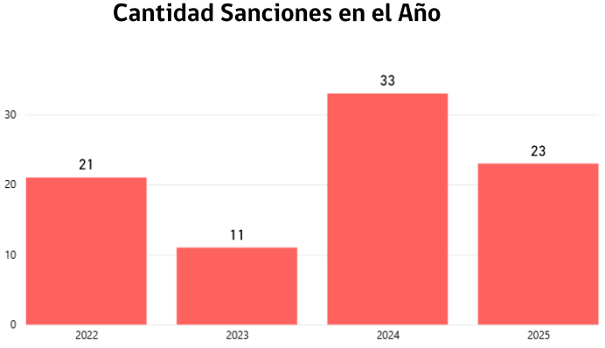
7. Sanciones
Pago de Multas por Incumplimientos a la Normativa Vigente
En la región de Tarapacá durante el año 2025, se cursaron sanciones 23 sanciones por un monto superior a los 220 Millones de Pesos.

Slide 29
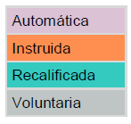
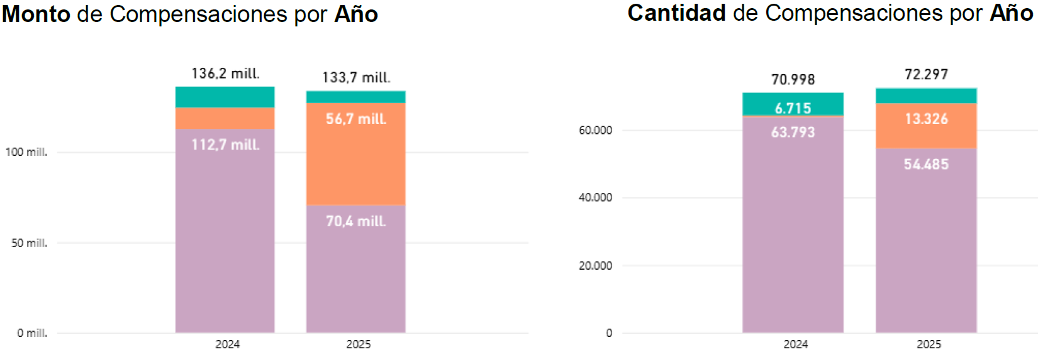
8. Compensaciones
Región de Tarapacá

Slide 30
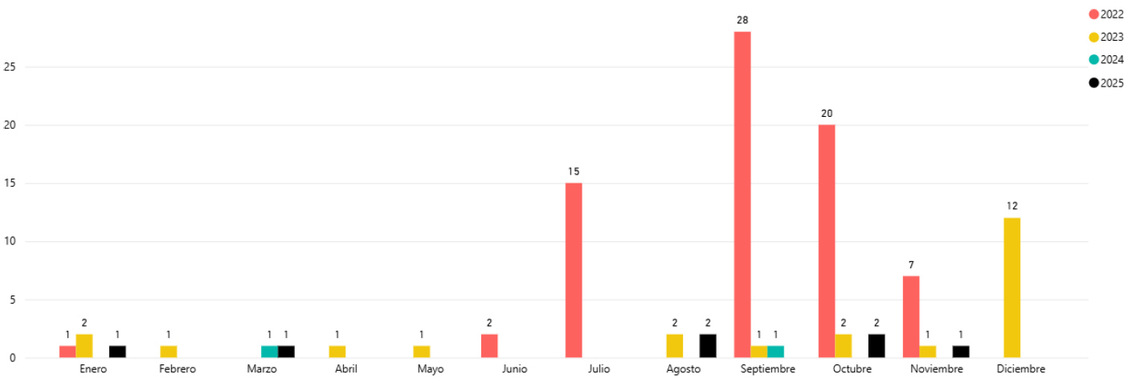
9. ERNC
Energías Renovables No Convencionales
Instalaciones Residenciales Inscritas (Ley 21.118) en Tarapacá

Slide 31
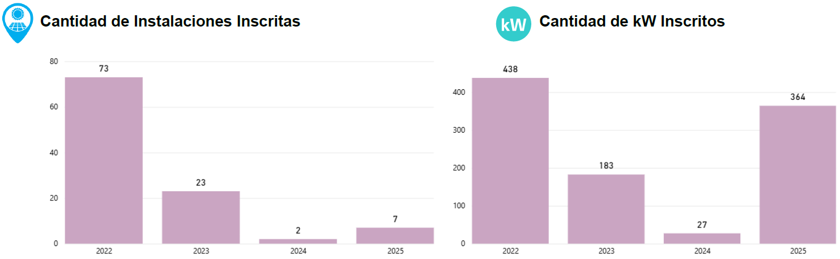
9. ERNC
Energías Renovables No Convencionales
Instalaciones Residenciales Inscritas (Ley 21.118) en Tarapacá

Slide 32
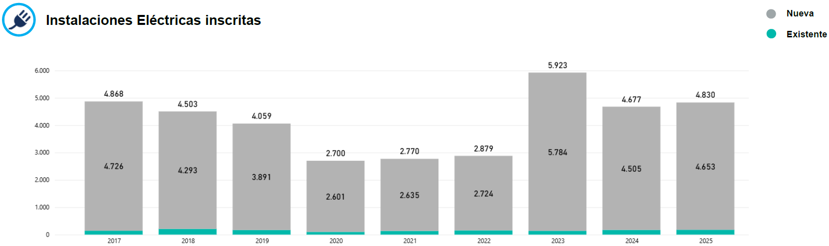

10. Declaración de Instalaciones
Instalaciones Eléctricas Inscritas

Slide 33
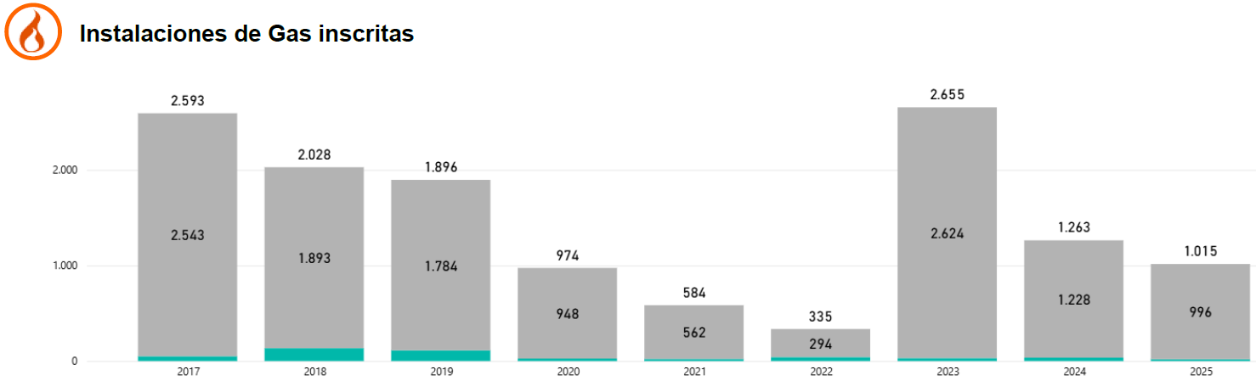
10. Declaración de Instalaciones
Instalaciones de Gas Inscritas

Slide 34
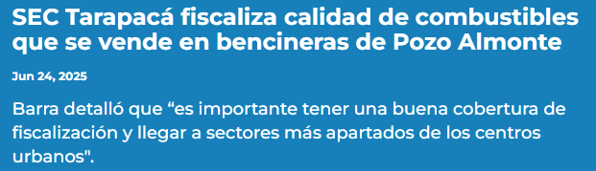
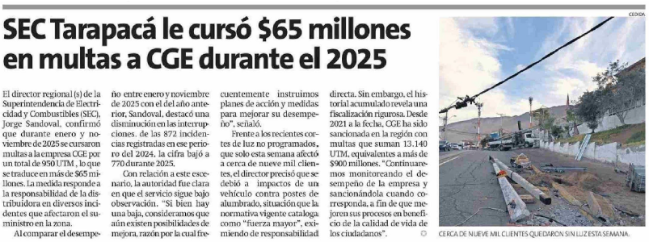
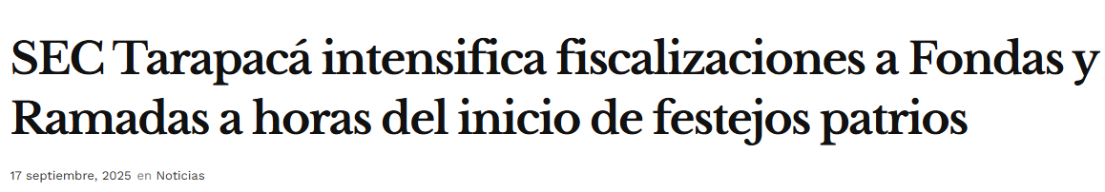
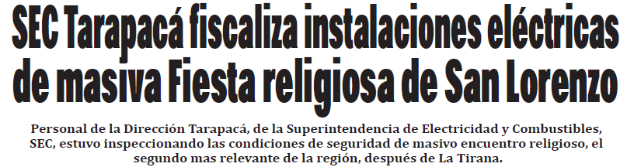
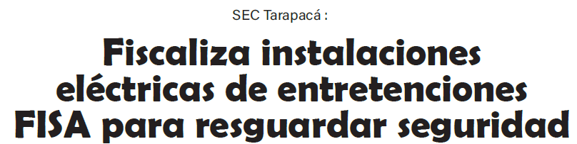
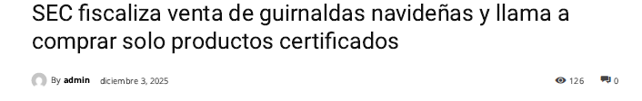
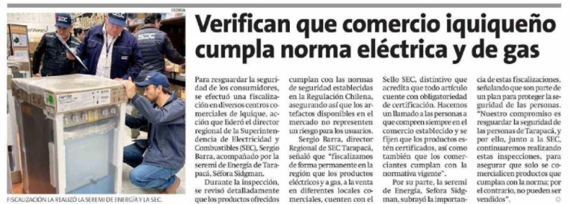
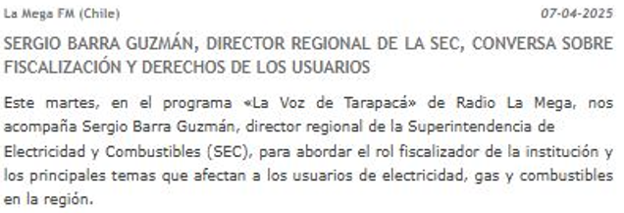
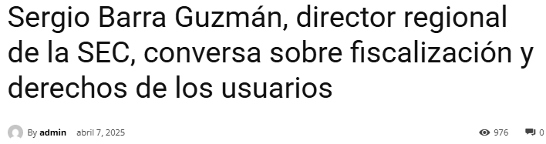
11. SEC en la Prensa

Slide 35
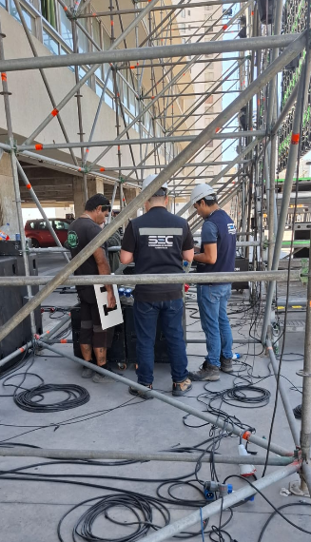









12. SEC en Terreno

Slide 36




13. SEC en Redes Sociales
Presentes en Facebook, Twitter, página Web e Instagram
@superintendenciasec
@sec_cl
www.sec.cl
sec_chile

Slide 37


GRACIAS

